Slide 1
Rechnernetze & Verteilte Systeme
Ludwig-Maximilians-Universität München
Sommersemester 2018
Prof. Dr. D. Kranzlmüller,
M.Sc. T. Guggemos, M.Sc. P. Jungblut
Notes:
Folien 1-65: Fuchs (bis Shared Medium)
Pause
Folien 66-129: Kowalewski (ab CSMA)

Slide 2
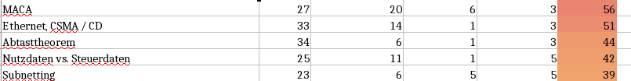
Fragen und Wiederholung
Allgemeine Fragen
Kapitel 2 (Adressen)
Kapitel 3 (Transportschicht)
Kapitel 4 (Vermittlungsschicht)
Kapitel 5 (Hardwarenahe Schichten)
Kapitel 6 (Anwendungsschicht)

Slide 3
Kapitel 1
Allgemeine Fragen und Grundlagen

Slide 4
Allgemeine Fragen
„Welche Probleme treten bei Rechnernetzen im Vergleich zu Einzelsystemen auf?“
  Adressierung (mehrere Ebenen)
  Wegewahl
  Zuverlässigkeit (Datenverlust und -verfälschung)
  Einheitliche Darstellung
  Sitzungen
  Synchronisation
„Wie hängen die Begriffe Dienst, Protokoll und Schnittstelle zusammen?“
  Protokoll: Spezifikation über Syntax, Semantik
  Dienst: Menge primitiver Operationen unabhängig von der Implementierung
  Schnittstelle: Wie können die Dienste der Schicht genutzt werden (z.B. Funktionssignaturen)
  → Tanenbaum!

Slide 5
„Was ist der Zweck der Schnittbildung?“
Schnitte dienen der ...
Identifikation kommunizierender Einheiten und ihrer Interaktionsstellen
Zuordnung von Interaktionsstellen zueinander
Definition des inhaltlichen und zeitlichen Zusammenhangs zwischen Interaktionen
Interaktionsstelle
Schnitt
Systemschnitt: zwischen physischen Systemen
Dienstschnitt: zwischen benachbarten Schichten
Protokollschnitt: zwischen Peer Entities

Slide 6
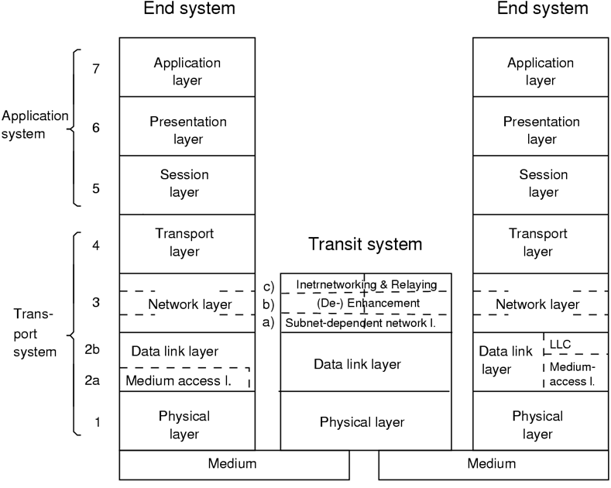
Schnitte im OSI-Schichtenmodell
Protokollschnitt
Dienstschnitt
Systemschnitt

Slide 7
„Wie entsteht eine N-PDU aus einer N-SDU?"
N-PDU = N-SDU + N-PCI
N-SDU entspricht dabei N-UD bzw. N-ID
  Die Nutzdaten selbst werden also nicht abgeändert

Slide 8
(N)-IDU
Schicht (N+1)
(N)-ICI
(N)-ID
(N)-ICI
(N)-ID
(N)-ICI
(N)-ID
Zu sendende Daten
Schicht N
(N)-PCI
(N)-SDU
(N)-PCI
(N)-UD
Dateneinheit der Schicht N
= (N)-PDU
Schicht (N-1)
IDU: Interface Data Unit
SDU: Service Data Unit
ICI: Interface Control Information
UD: User Data
PCI: Protocol Control Information
PDU: Protocol Data Unit
Notes:
- Beispiel für ICI: Länge der SDU
- N-IDU = N-PDU + N-1-ICI

Slide 9


(N)-IDU
Absender
(N+1)-PCI
Korrespondent
„versende Ware“
Gebühr
„empfange
Ware“
normal = billig
(N+1)-PDU
Schicht (N+1)
express = teuer
Sendung
Empfänger
(N)-ICI
(N)-ID
Poststelle
„versende Paket“
(N)-PCI
(N)-SDU
Schicht N
Barcode
(zur Paketverfolgung)
(N)-PDU
Spedition
„Transportiere
Fracht“
Schicht (N-1)
Analogie: Paketversand

Slide 10
„Worin liegt der Unterschied zwischen ISO/OSI- und Internet-Modell?“
ISO-Modell
Internet-Modell
7 Schichten
Unterscheidet explizit zwischen Diensten, Schnittstellen und Protokollen
Verbindungsorientierte und –lose Vermittlungsschicht
Transportschicht immer verbindungsorientiert
4 Schichten
Erst kamen Protokolle, dann das Modell
Verbindungslose Vermittlungsschicht
Transportschicht verbindungslos und verbindungsorientiert (UDP oder TCP)

Slide 11
Schlüsselbegriffe
Referenzmodell
  Allgemeines Modell für eine Klasse von Sachverhalten
  ISO/OSI-Modell: strukturiert und analysiert den Nachrichtenaustausch in einem Kommunikationsnetz mit Hilfe einer Schichtenarchitektur
Schichtenarchitektur
  Schichten dienen zur Modellierung des Kommunikationssystems
  Die Schichten kommunizieren durch definierte Schnittstellen mit ihren benachbarten Schichten
  Die Implementierung des Protokolls einer Schicht ist davon unabhängig

Slide 12
Schlüsselbegriffe
Dienst
  Eine Menge von Dienstprimitiven
Schnittstelle
  Spezifikation, wie Protokoll durch benachbarte Schicht nutzbar ist
Protokoll
  Spezifikation in syntaktischer, prozeduraler und semantischer Hinsicht zum Informationsaustausch zwischen Peer Entities
Internetworking
  Verbindung aus mehreren Netzen

Slide 13
Kapitel 2
Namen und Adressen

Slide 14
Welche Maßnahmen zur Begegnung der Adressknappheit von IPv4 wurden in der Vorlesung behandelt?
Network Address Translation (NAT)
  Erlaubt Hosts aus einem privaten Netz über eine einzige IPv4 mit dem Internet zu kommunizieren
  Schreibt Ports in TCP und UDP um
  Schreibt die Absender-IP-Adresse um (auf die öffentliche IPv4-Adresse)
IPv6
  128 statt nur 32 bit je Adresse

Slide 15
Wie viele Hosts kann ein IPv4-Adressblock mit einer Präfixlänge von 22 maximal fassen?
CIDR: <address>/<prefix>
IPv4-Adressen haben 32 bit
22 bit davon identifizieren das Netzwerk (=Präfixlänge)
Es bleiben 10 bit übrig
Davon 2 Adressen (nicht bit!) reserviert
2^10 – 2 = 1022 Hosts

Slide 16
„In welches der folgenden Subnetze des Netzes 184.212.0.0/16 gehört die Adresse 184.212.2.36?”
184.212.128.0/17
184.212.0.0/18
184.212.96.0/19
IP-Bereiche
184.212.128.0/17: von 184.212.128.1 bis 184.212.255.254
184.212.0.0/18: von 184.212.0.1 bis 184.212.63.254
184.212.96.0/19: von 184.212.96.1 bis 184.212.127.254
Hinweis: die typische Notation ist nicht sonderlich hilfreich beim Rechnen mit Subnetzen. IP- und Netzmaske in Binärdarstellung überführen.

Slide 17
„Wie unterscheiden sich die Rollen eines lokalen und eines autoritativen Nameservers? Kann ein einziger Server beide gleichzeitig erfüllen?“
Autoritative Nameserver geben für Domains in ihren Zonen die DNS-Antworten vor. Lokale Nameserver dienen Hosts zum auflösen beliebiger Domains. Lokale Nameserver müssen dazu wiederum autoritative NS anfragen.
Lokale Nameserver werden oft vom ISP betrieben und mitgeteilt. Alternative (und auch selbst betriebene) sind aber möglich.

Slide 18
„Was sind die Unterschiede zwischen einer DNS-Domäne und einer DNS Zone?“
Eine Domain entspricht einem gesamten Teilbaum im DNS-Namensraum. Eine Domain kann in mehrere (administrative) Zonen unterteilt sein, die jeweils von einem anderen Nameserver verwaltet werden.
Beispiel: die Domain lmu.de. enthält auch ifi.lmu.de.
Sie sind aber in unterschiedlichen Zonen (andere zuständige Nameserver).
$ dig +trace NS <name>

Slide 19
Kapitel 3
Transportschicht

Slide 20
Staukontrolle
Schützt das Netz vor Überlastung vs. Flusskontrolle, die den Empfänger schützt
Wie kann auf Transportschicht festgestellt werden, dass eine Überlastung der Transitnetze besteht?
  Direkt durch ein Protokoll, das eine Überlastung melden kann
  Indirekt durch Metriken wie verlorene Pakete
Wie kann man das Sendeverhalten einzelner Transportinstanzen anpassen, damit keine Überlastung der Transitnetze entsteht?
  Ähnlich zur Flusskontrolle: congestion window

Slide 21
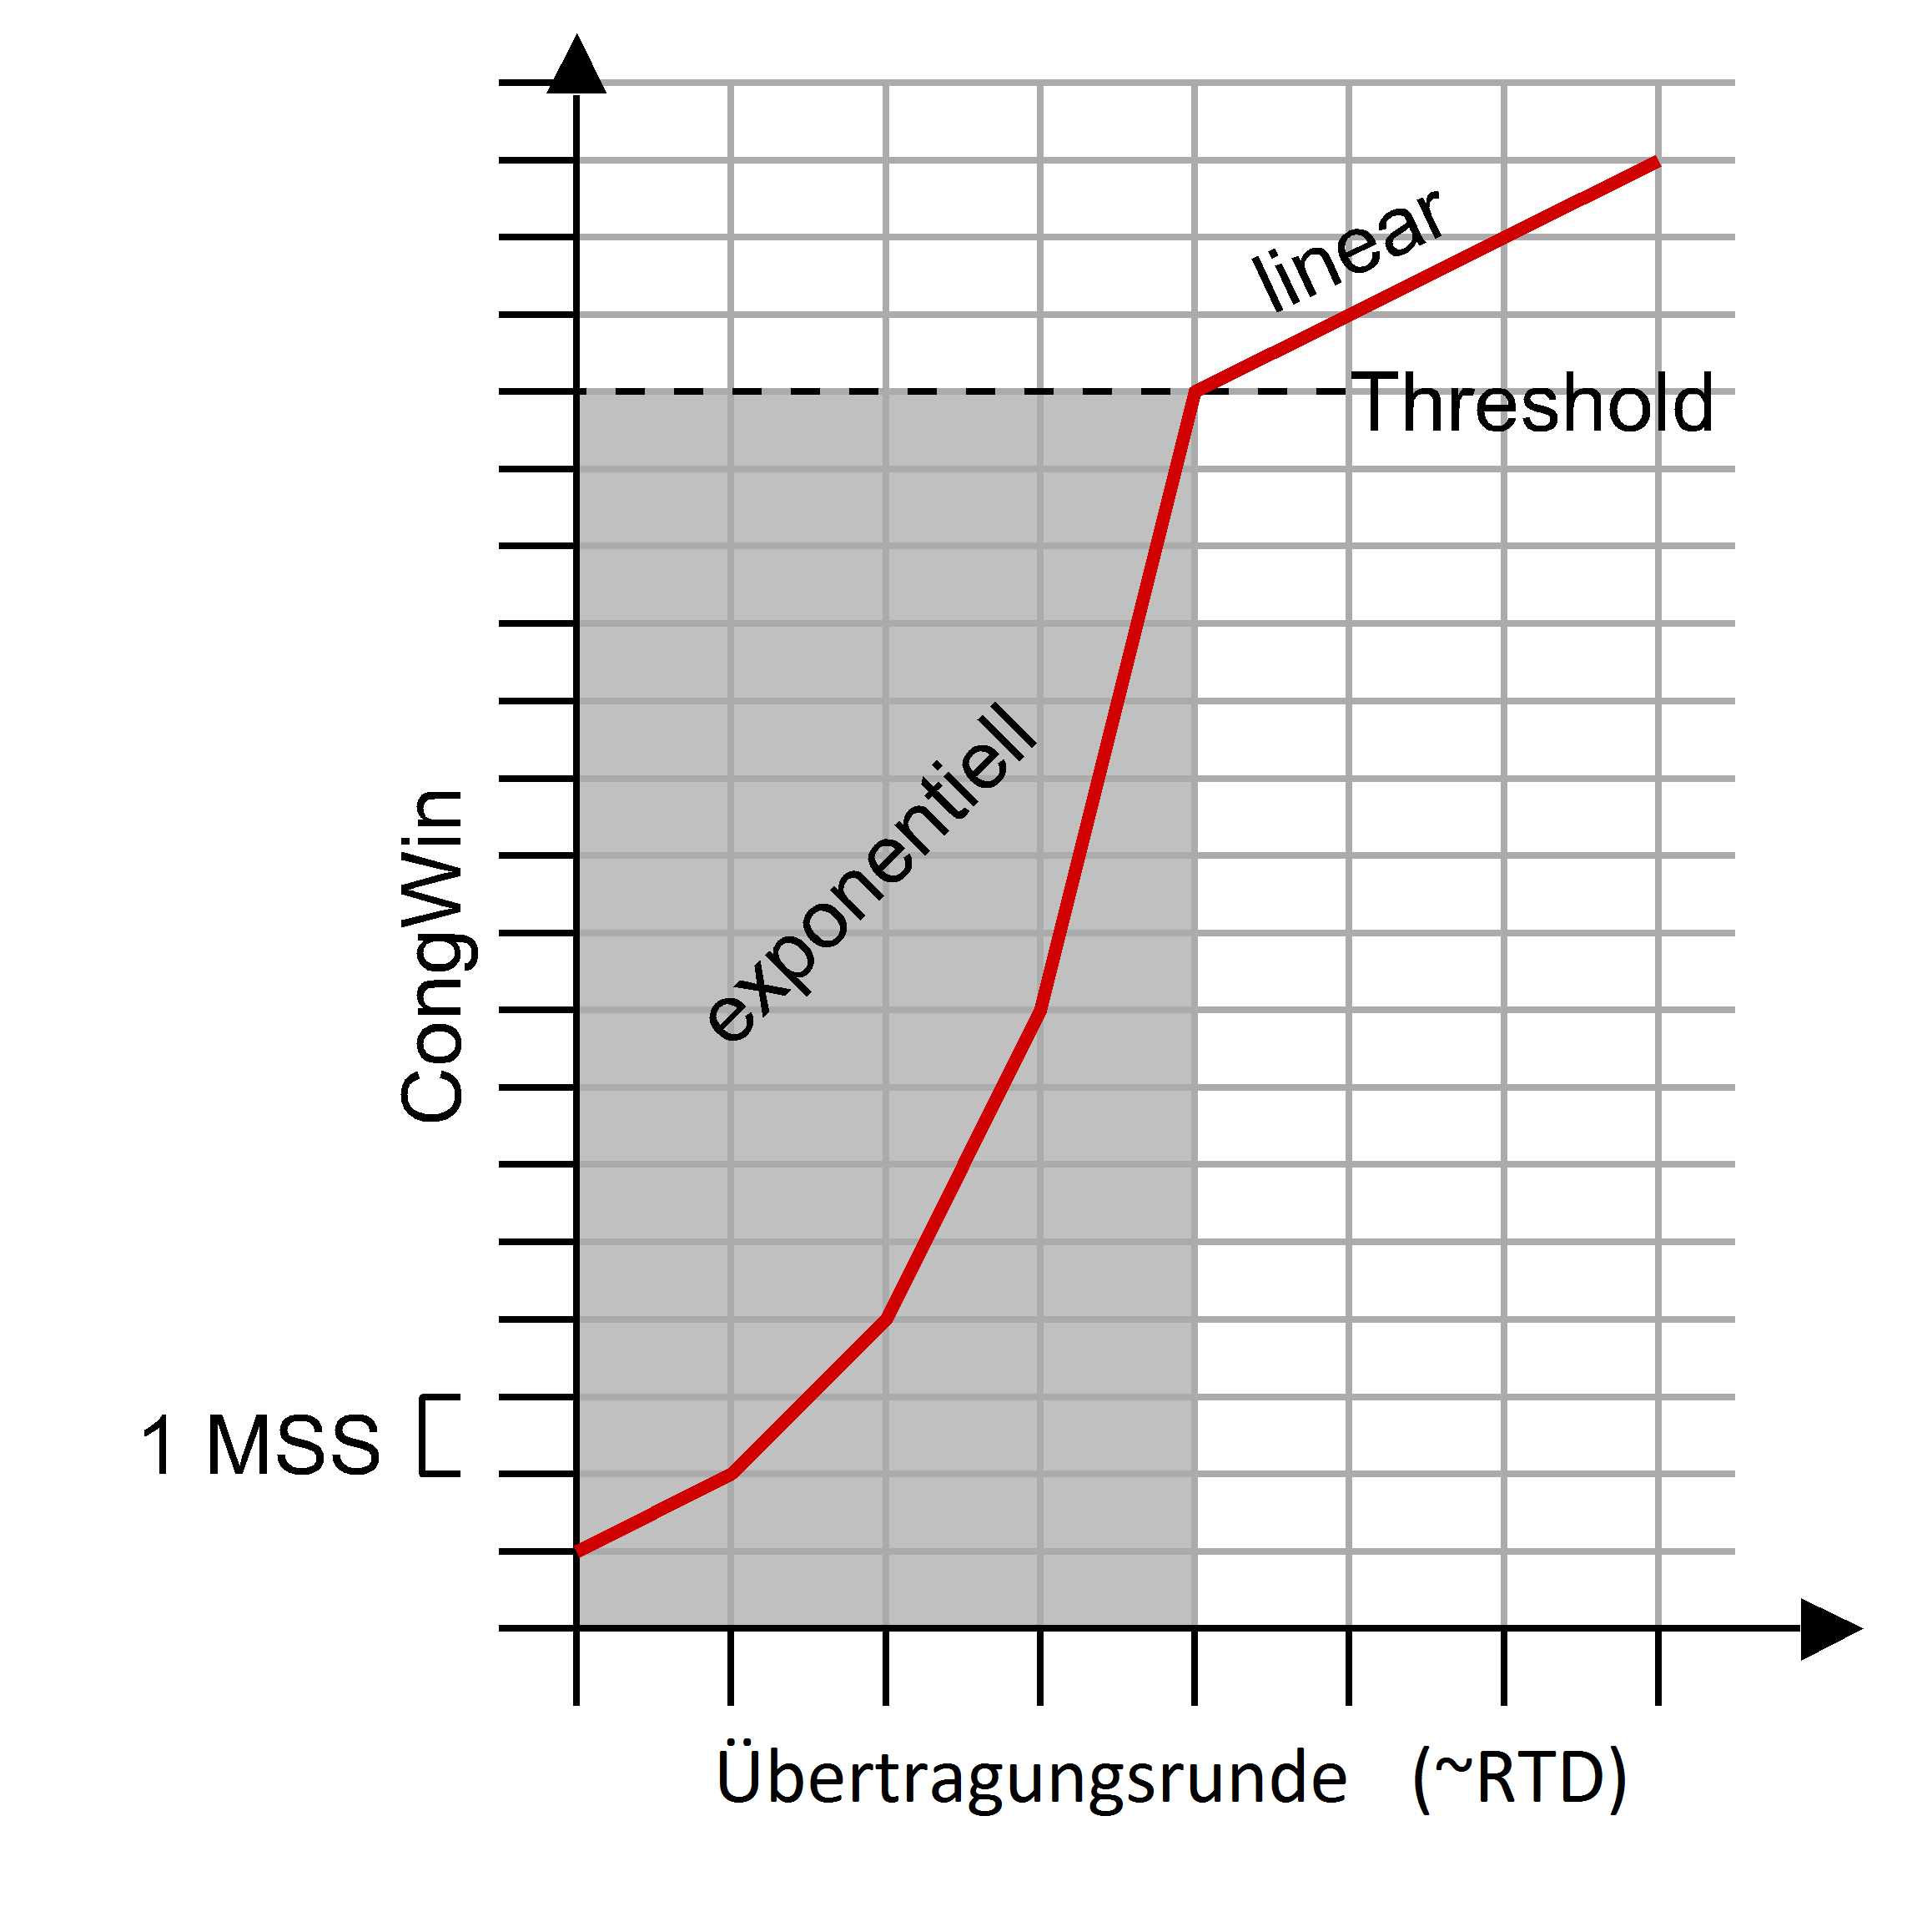
Senderate nach Tahoe-Algorithmus
(bei Netz ohne Last) (1/2)
Slow Start:
zum Start der Übertragung fangen wir mit einem kleinen Überlastfenster an
(CongWin = 1 * Maximum Segment Size).
Exponentielles Wachstum:
Bis zum Erreichen eines Threshold inkrementieren wir CongWin bei jeder erhaltenen Quittung um eins ➔ CongWin verdoppelt sich nach jeder Übertragungsrunde (Es werden jeweils doppelt so viele Nachrichten wie in der Runde davor quittiert).
Eine Übertragungsrunde entspricht in etwa einer RTD

Slide 22
Senderate nach Tahoe-Algorithmus
(bei Netz ohne Last) (2/2)
Lineares Wachstum:
Nach erreichen des Threshhold wächst CongWin pro Übertragungsrunde (daher wenn alle Segmente der Runde erfolgreich quittiert wurden) um eins.
Diese Phase geht so lange weiter bis ein Segment verloren geht (Timeout) ➔ lineares Wachstum solange das Netz nicht überlastet ist.

Slide 23
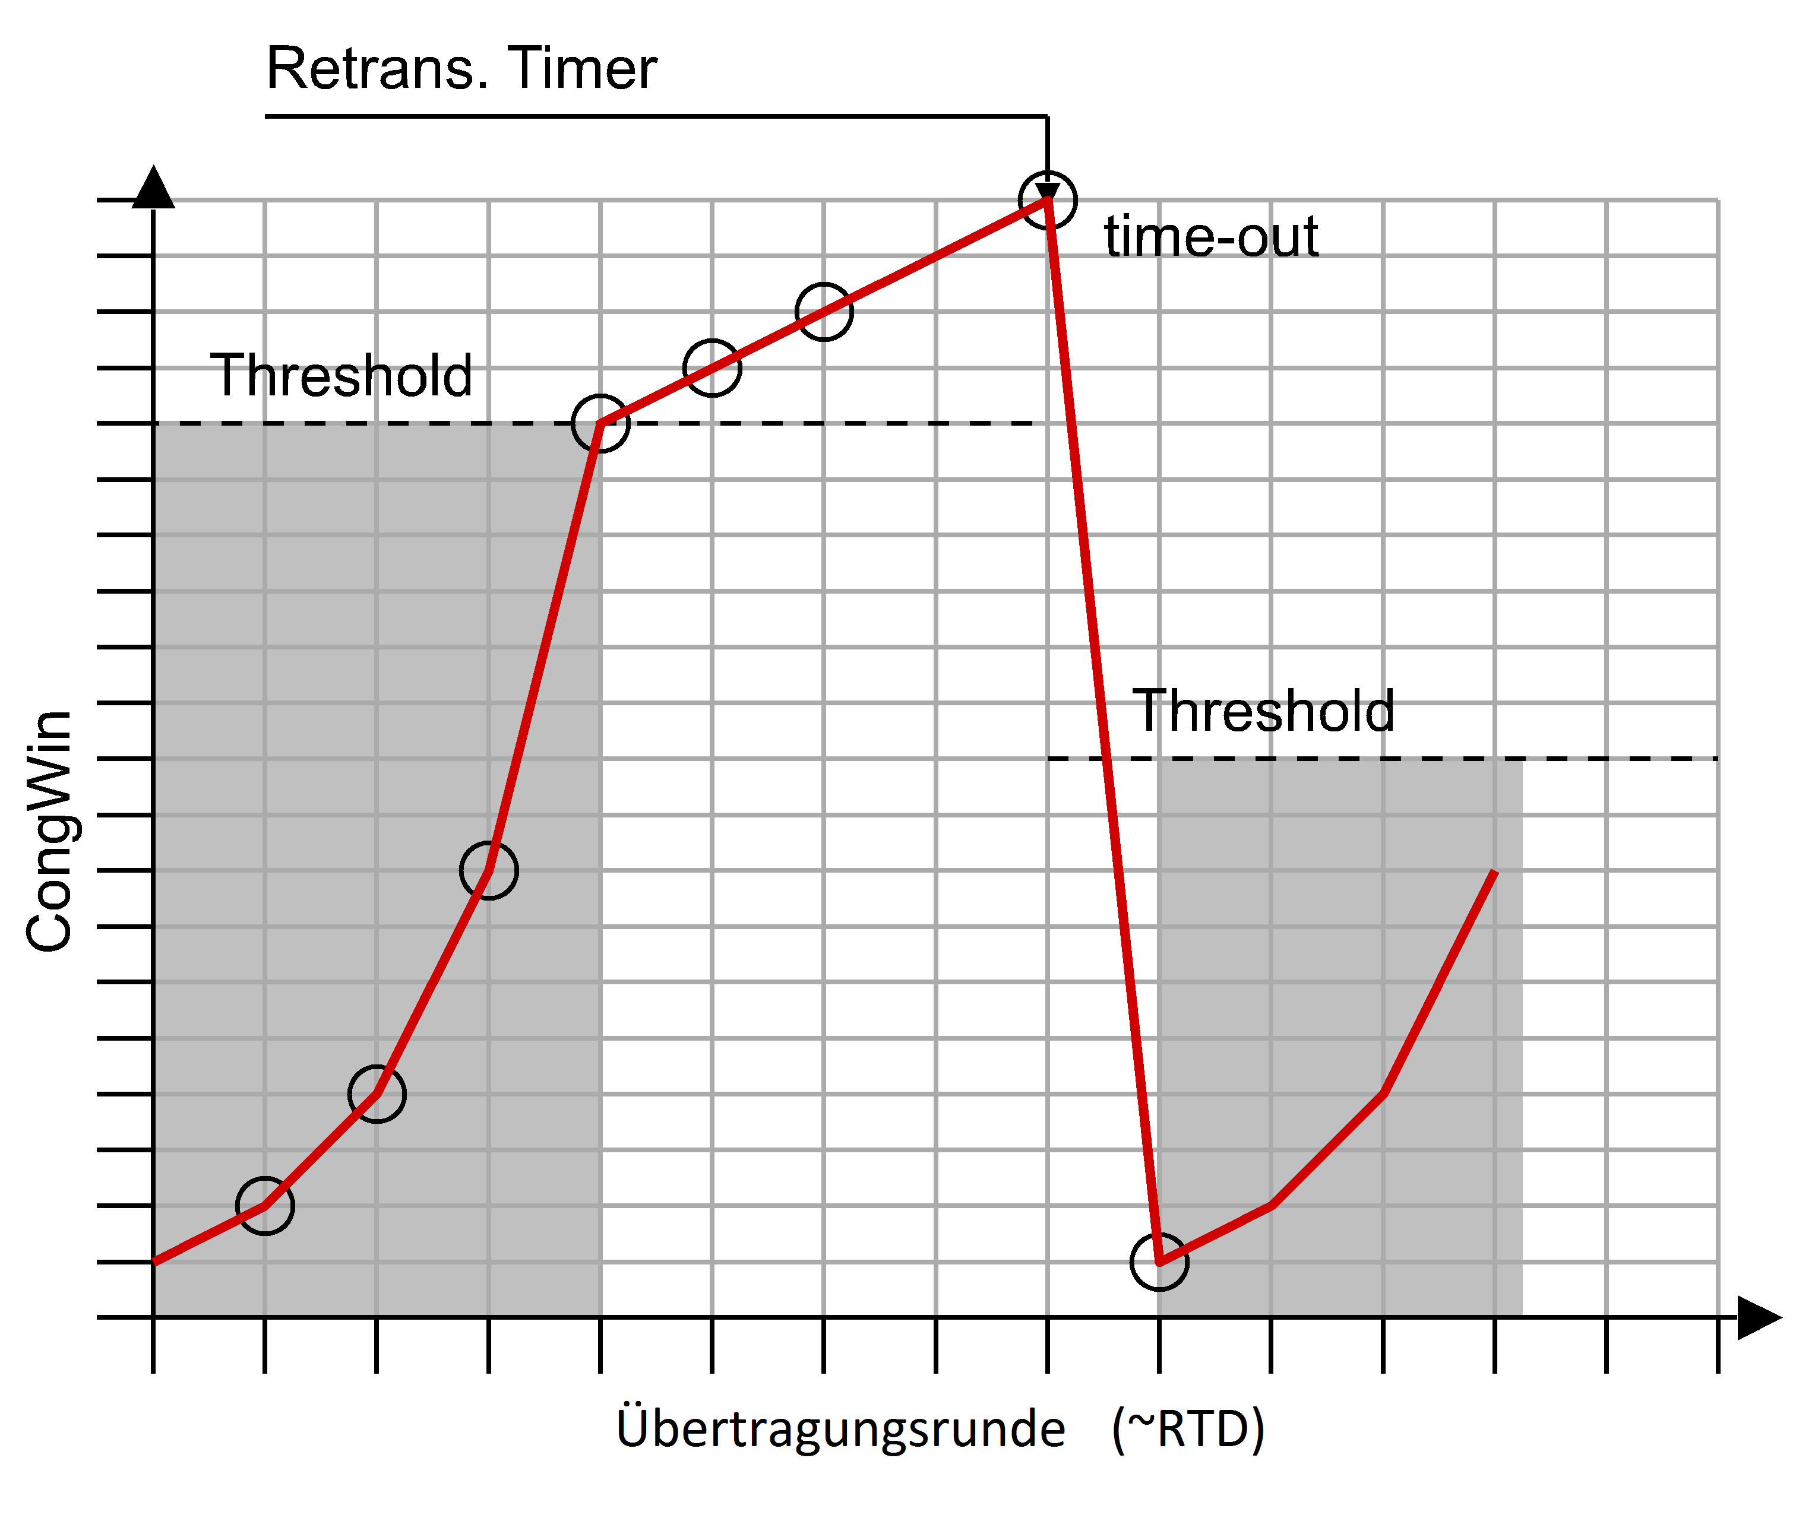
Senderate nach Tahoe-Algorithmus
(bei Netzüberlastung)
Bei Timeout (Retransmission Timer) Reduzierung der Senderate wie folgt:
Reduzierung des Threshold auf die Hälfte der derzeitigen Fenstergröße:
Threshold=CongWin/2
Neustart mit Slow Start:
CongWin = 1 MSS

Slide 24
Optimierung bei Verlust (RFC 5681)
Schnelle Neuübertragung (engl.: fast retransmit): Der Sender wiederholt nach Empfang eines Quittungsduplikats das auf die ACK-Nummer folgende Segment (noch vor dem Timeout).
Schnelle Wiederherstellung (engl.: fast recovery): Regelt Sendeverhalten nach der schnellen Neuübertragung:
  Pro empfangenem Quittungsduplikat wird ein Segment neuer Daten gesendet.
  CongWin wird respektiert aber nicht verändert.
  ab drittem Segment: Neuberechnung CongWin (ohne Slow Start)

Slide 25
Fragen zu Kapitel 3 (1/2)
Was sind Einflussgrößen für die Größe des Sequenznummernraumes?
Wozu kann die Fenstertechnik (Schiebefensterprotokoll) eingesetzt werden?
Wie wird Eindeutigkeit der Sequenznummern sichergestellt?
Wie wirken sich zu kleine Fenster aus, wie zu kleine Sequenznummernräume?
Unter welchen Voraussetzungen genügt ein Zwei-Wege-Handschlag für einen Verbindungsaufbau?
Warum ist für einen sicheren Verb.-Aufbau auf einer Transportschicht i.A. ein Drei-Wege-Handschlag erforderlich?
Warum sollte ein Verbindungsabbau i.A. beidseitig geschehen?
Was ist der Unterschied zwischen Flusssteuerung und Staukontrolle?
Notes:
Größe des Sequenznummernraums: Anzahl der Bits für die Sequenznummern im Header / Wie bestimmt man die Größe? RTD, Senderate
Fenstertechnik? Sliding Window Protocoll – Datenflusskontrolle – Ziel: Soviele Pakete wie mögliche zu senden. Abhängig von Bandbreite
Eindeutigkeit der Sequenznummern – Bei 3-Wege-Handschlag – Initialisierung durch Zeitgeber
Zu kleine Fenster: Zu wenig Kommunikation , Stop-and-Go Techik: Oszillierendes Verhalten bei zu großem RTD / Zu kleine Sequenznummernräume: Falsche Erkennung und Verwerfen von falschen Duplikaten
Zwei-Wege-Handschlag genügt, bei Simplex/Unicast-Übertragung oder wenn ein zuverlässiger Übertragungskanal vorliegt
Drei-Wege-Handschlag erforderlich: Damit der Empfänger weiß, dass die Bestätigung nicht verloren gegangen ist
Verbindungsabbau beidseitig: Beide Seiten können u.U. den Verbindungsabbau wünschen, zwei Halbverbindungen
Flusssteuerung: Maßnahmen gegen die Überlastung eines Empfängers
Staukontrolle: Überlaststeuerung – gegen die Überlastung der Verbindung

Slide 26
Fragen zu Kapitel 3 (2/2)
Wann ist es für eine Anwendung sinnvoll UDP zu verwenden?
Wie sichert man für eine Anwendung, die über UDP läuft, trotzdem einen zuverlässigen Datentransfer?
A sendet 2 TCP-Segmente (mit Sequenznummern 90 und 110) an B.
  Wie viele Daten enthält das erste Segment? Wie lang ist es insgesamt?
  Wie lautet die Quittungsnummer in der Bestätigung von B nach A, wenn nur das erste Segment verloren geht?
Welche Mechanismen bietet TCP für eine zuverlässige Ende-zu-Ende Verbindung?
Welches Transportprotokoll unterstützt ein Multiplexen von Anwendungen?
Notes:
UDP: Wenn keine Verbindung erforderlich, z.B. bei Telefon/Skype
Sicherung UDP: In einer höheren Schicht
TCP-Segmente: Segmente mit Nutzdaten um 1 pro Byte – 20 Byte Daten + >=20b Header, Quittungsnummer: 90.
Zuverlässige Ende-zu-Ende Verbindung: Prüfsumme:Integrität der Daten, Reihenfolge:Sequenznummern
Transportprotokoll:Multiplex: TCP + UDP - Portnummern

Slide 27
Kapitel 4
Vermittlungsschicht

Slide 28
OSI Layer 3 – Fragen Kapitel 4
Warum war es sinnvoll, im Internet RIP durch OSPF abzulösen?
A: Siehe Link State vs. Distanzvektor, insb. Informationsaustausch
bei Änderungen in Topologie
Was ist der Kernalgorithmus bei Link State Routing?
A: Dijkstra
In welchen Fällen ist Flooding ein sinnvolles Verfahren?
A: Bei kleinen Netzen und wenn robustes Verhalten gefordert ist
Nennen Sie Kostenfunktionen, die dem Optimalitätskriterium genügen.
A: Prinzipiell beliebige Kombination aus Gütekennzahlen
wie Latenz, Durchsatz, Kapazität, … denkbar
Notes:
Beispiel für Session Layer Protocol: Apple Talk

Slide 29
OSI Layer 3 – Fragen Kapitel 4
Was versteht man unter autonomen Systemen?
A: Eigenständig verwaltete Gruppe von Netzen
wie LRZ / MWN
Gegenfragen: IGP vs. EGP? Warum müssen AS
registriert/genehmigt werden?
Neuere BGP-Versionen unterstützen CIDR. Welcher Vorteil ergibt sich daraus?
A: Ohne CIDR nur klassenbasiertes Routing (A, B, C)
  Höhere Flexibilität auch auf AS-Ebene

Slide 30
Kapitel 5
Hardwarenahe Schichten

Slide 31
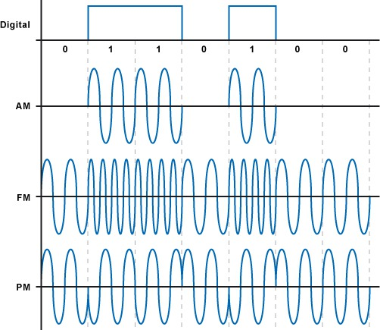
Wdh: Modulation
Amplituden
Modulation
Frequenz
Modulation
Phasen
Modulation

Slide 32
Wdh: Abtastung
Quantisierung
t
Abtastintervall
Notes:
Evtl. Schwebung erwähnen, insb. für F_s = 2 * F_max

Slide 33
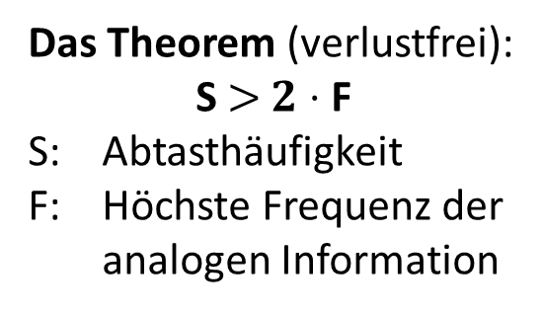
Wdh: Abtasttheorem
Das Theorem (verlustfrei):
S $>$ $2⋅$ F
S: Abtasthäufigkeit
F: Höchste Frequenz der
analogen Information
Beispiel: Digitale Übertragung analoger Sprache bei ISDN
Telefon-Signal-Bandbreite: (300-3400 Hz), gerundet 4kHz;
  ➔ somit Abtastrate 8kHz, d.h. alle 125 µs
Quantisierung: 256 Werte, Codierung 1 Byte
  ➔ resultiert erforderliche Rate 64 kbit/s
Notes:
Problem: Spezifikation des genauen Zeitpunkts der Abtastung! Wird in der Animation bei der 5. Abtastung deutlich!

Slide 34
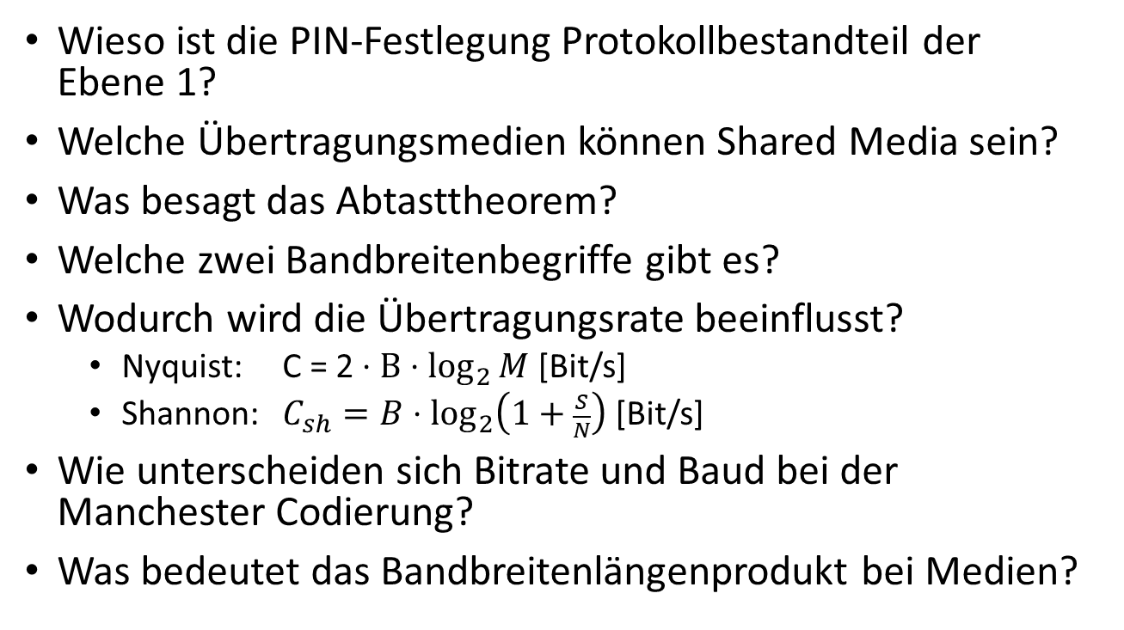
Fragen zur Bitübertragungsschicht (1/2)
Wieso ist die PIN-Festlegung Protokollbestandteil der
Ebene 1?
Welche Übertragungsmedien können Shared Media sein?
Was besagt das Abtasttheorem?
Welche zwei Bandbreitenbegriffe gibt es?
Wodurch wird die Übertragungsrate beeinflusst?
  Nyquist: C = 2 $⋅B⋅\log_{2}{M}$ [Bit/s]
  Shannon: $C_{sh}=B⋅\log_{2}\left(1+\frac{S}{N}\right)$ [Bit/s]
Wie unterscheiden sich Bitrate und Baud bei der Manchester Codierung?
Was bedeutet das Bandbreitenlängenprodukt bei Medien?
Notes:
Wieso ist die PIN-Festlegung Protokollbestandteil der Ebene 1? Schicht 1 ist die nächste am Draht
Welche Übertragungsmedien können Shared Media sein? Eigentlich können es so gut wie alle sein, insb. die Luft sowie Kabel.
Was besagt das Abtasttheorem? ein auf f_max bandbegrenztes Signal muss mit einer Frequenz von größer 2*f_max abgetastet werden, damit man es aus dem zeitdiskreten Signal wieder exakt rekonstruieren kann
Welche zwei Bandbreitenbegriffe gibt es? Wir haben die Bandbreite des Signals und eines Mediums behandelt
Wodurch wird die Übertragungsrate beeinflusst?
Gesetz von Nyquist: bei rauschfreiem Kanal: U-Rate = 2 * Bandbreite * ld(M) [Bit/s] bei M Symbolen
Gesetz von Shannon: für Kanal mit Rauschen: Ü-Rate = Bandbreite * ld(1+S/N) bei S/N Signal-Rausch-Verhältnis
Wie unterscheiden sich Bitrate und Baud bei der Manchester Codierung? 1:2
Was bedeutet das Bandbreitenlängenprodukt bei Medien? bleibt stets konstant

Slide 35
Fragen zur Bitübertragungsschicht (2/2)
Welche Trägermodulationsarten gibt es?
Welche Teilschritte umfasst die Digitalisierung analoger Signale? Unterschiede synchroner und asynchroner Übertragung?
Nennen Sie wesentliche Störeinflüsse bei elektrischen Leitern.
Notes:
Welche Trägermodulationsartn gibt es? Amplitude, Frequenz, Phase
Welche Teilschritte umfasst die Digitalisierung analoger Signale? Diskretisierung, Quantisierung, Codierung
Was bedeutet Modendispersion? Laufzeitunterschiede der Lichtstrahlen aufgrund unterschiedlicher Wege durch das Medium
Unterschiede synchroner und asynchroner Übertragung? Folien 52 und 53
Nennen Sie wesentliche Störeinflüsse bei elektrischen Leitern: Nebensprechen, Ein-/Ausstrahlung, Reflexion, Erdschleifen, Skin-Effekt, Bagger :-)
Wieso tritt bei Monomodefasern keine Modendispersion auf? Kern klein genug -- _MONO_mode

Slide 36
Wiederholung:
CSMA - Carrier Sense Multiple Access

Slide 37
Überblick CSMA
Idee Carrier Sense Multiple Access (CSMA)
Senken der Kollisionswahrscheinlichkeit durch vorheriges Mithören auf Sendekanal (Carrier Sensing)
➔ Macht nur Sinn, wenn Konfliktparameter K < 1.
Behandlung von Kollisionen:
unslotted p-persistent:
  mit Wahrscheinlichkeit p bei freiem Kanal sofort senden
  mit Wahrscheinlichkeit
  1-p Sendung um RTD/2 verschieben
unslotted nonpersistent:
  Frei: Sofort übertragen; sonst erneuter Versuch erst nach zufälliger Zeit t
slotted p-persistent:
  Einteilen Zeitachse in Slots
  Sendebeginn jeweils Slot-Grenzen
  Verzögern um 1 Slot mit Wahrscheinlichkeit 1-p
slotted nonpersistent:
  Sendebeginn Slotgrenze
  Wartezeit K Slots mit zufälligem K

Slide 38
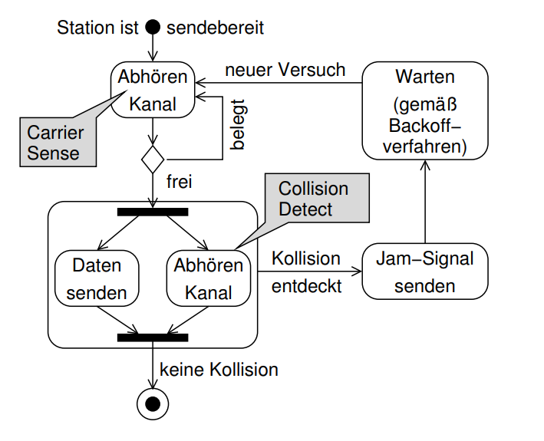
CSMA/CD: Ablauf

Slide 39

Minimale Nachrichtengröße
Unterscheidung von unvollständigen, abgeschnittenen Frames (im Falle einer Kollision) von vollständigen Frames.
Sendezeit vs. Übertragungszeit
(Konfliktparameter K)
  Vermeiden, dass ein Frame vollständig versendet ist bevor das erste Bit den Empfänger erreicht.
  Andernfalls erhält der Sender bei einer Kollision keine rechtzeitige Rückmeldung um ein erneutes Senden des
  Frames zu veranlassen.
$$K=\frac{max. Signallaufzeit}{Nachrichtenuebertragungszeit}$$

Slide 40
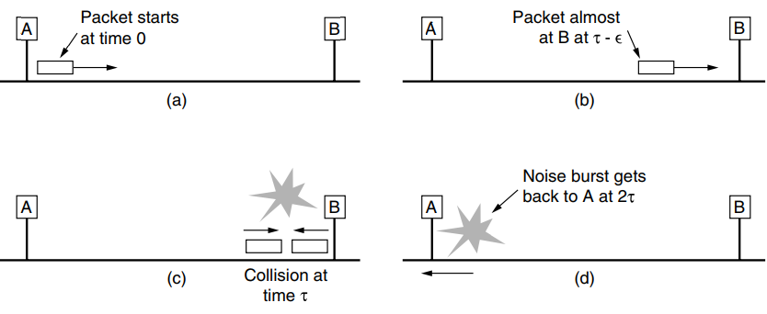
Kollisionserkennung
Frage: Wie lange braucht Sender A, bis eine eventuelle Kollision mindestens erkannt wurde?
Quelle: Tanenbaum, Computernetzwerke
Antwort: 2τ

Slide 41
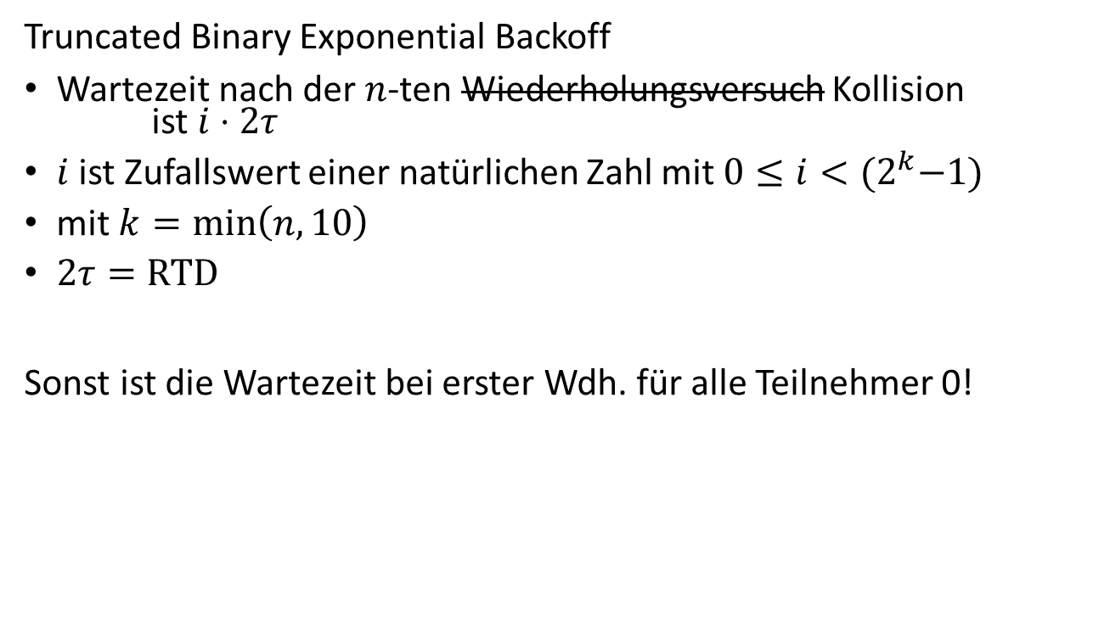
Wdh und Korrektur: CSMA/CD: Konfliktbehandlung
Truncated Binary Exponential Backoff
Wartezeit nach der $n$-ten Wiederholungsversuch Kollision
ist $i⋅2τ$
$i$ ist Zufallswert einer natürlichen Zahl mit $0≤i<{(2}^{k}−1)$
mit $k=\min\left(n,10\right)$
$2τ=RTD$
Sonst ist die Wartezeit bei erster Wdh. für alle Teilnehmer 0!

Slide 42
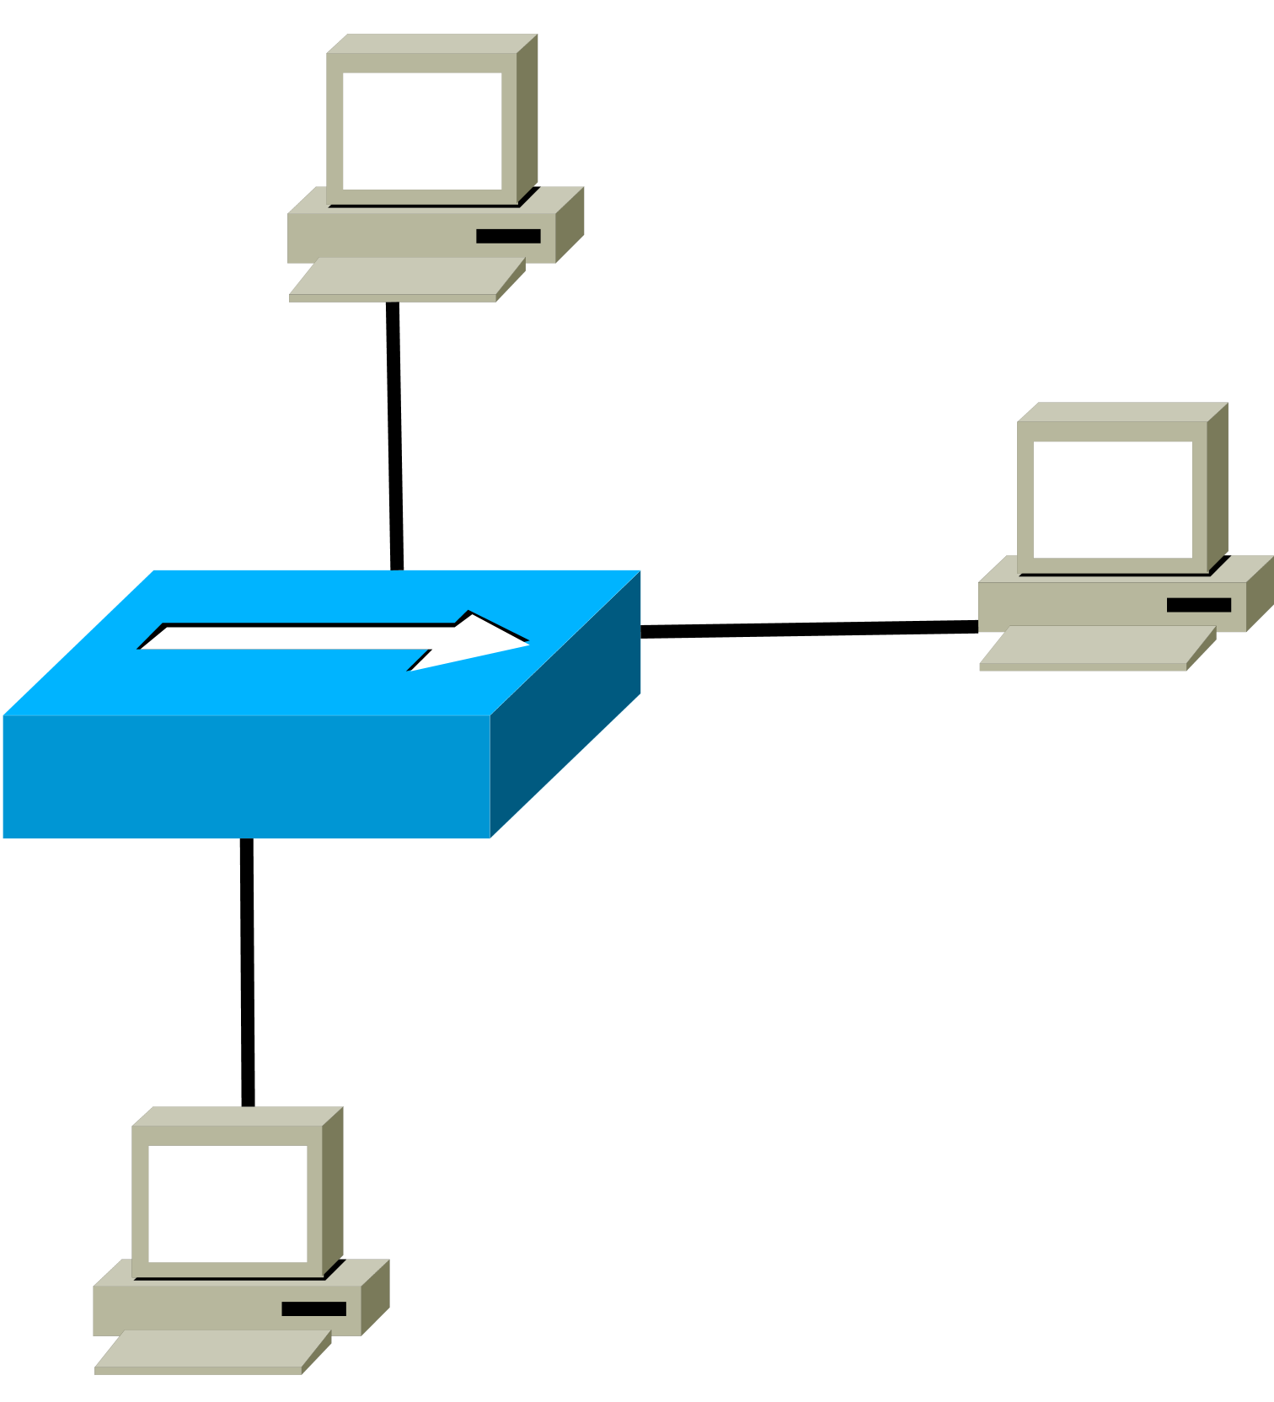
Switched Ethernet (1)
Erste Weiterentwicklung: Einsatz von Hubs / Repeaters.
Vorteil: Einfachere Wartung
Nachteile
  Immer noch eine Kollisionsdomäne.
  Geräte teilen sich die verfügbare Kapazität
Notes:
Frage: Was ist eine Kollisionsdomäne?

Slide 43
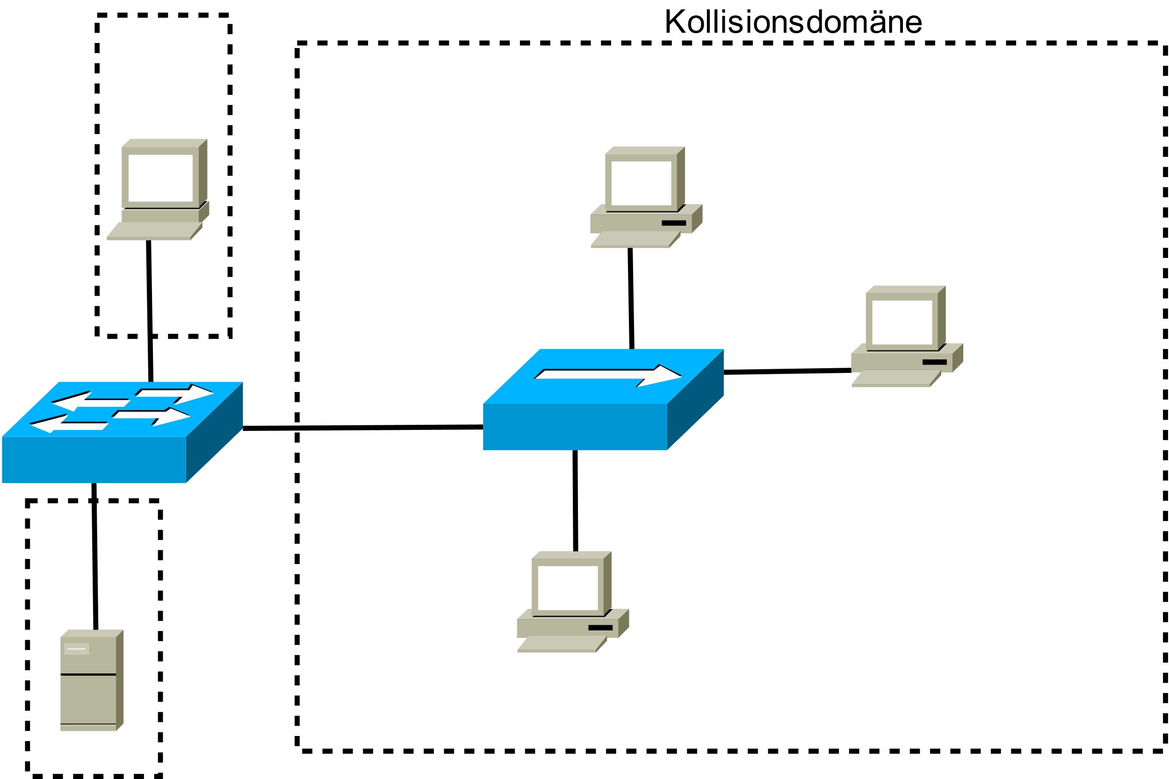
Switched Ethernet (2)
Einsatz von Switches
Jeder Port am Switch ist eine eigene Kollisionsdomäne
Kollisionsvermeidung durch intelligentes Zwischenspeichern von Frames im Switch (kein CSMA/CD notwendig)
Notes:
Switches ergeben einen drastischen Performance-Gewinn durch besseren Durchsatz.

Slide 44
MACA - Multiple Access with Collision Avoidance auch: CSMA/CA RTS/CTS
Notes:
Frage: Macht der Einsatz vom CSMA / CD auf untere WiFi (802.11) Sinn?

Slide 45
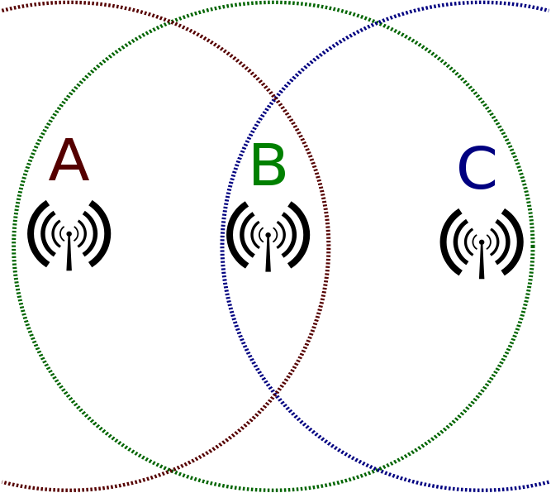
Motivation
MACA: Multiple Access with Collision Avoidance
Anwendung bei Funkkommunikation
Hidden Station / Exposed Station Probleme
  Manche Stationen nur in Reichweite des Senders A oder nur des Empfängers B (A sowie C sind hidden stations)
  Manche Stationen interpretieren „fälschlicherweise“ ein irrelevantes Signal als besetzte Leitung.

Slide 46
MACA: Konzeptionelle Sicht
Kommunikation über dedizierte Signale
  Sender: RTS (ready to send)
  Empfänger: CTS (clear to send)
Inhalt von RTS-Paket
  Empfänger
  Nachrichtenlänge

Slide 47
Ablauf MACAW
(MACA for Wireless)
CSMA vor Senden des RTS
Sicht des Senders
  Sendebereitschaft: prüfen, ob Kanal frei („lauschen“)
  Kanal frei: senden, RTS (engl. request to send) markiert Sendeabsicht, Länge der Nachricht sowie Empfänger
  Quittung CTS (engl. clear to send) empfangen: Nachricht kann gesendet werden
  Nachbarn: Empfangen RTS, leiten aus Länge der Nachricht die Dauer der Reservierung ab
Sicht des Empfängers
  wenn RTS korrekt empfangen: senden CTS
  Nachbarn: Empfangen CTS, leiten aus Länge der Nachricht die Dauer der Reservierung ab

Slide 48

Fragen zur MAC-Teilschicht
Begründen Sie die Notwendigkeit von Vielfachzugriffsprotokollen.
Was versteht man unter einer Kollisionsdomäne?
Wieso ist die MAC-Teilschicht unterhalb LLC-Teilschicht?
Warum muss bei Ethernet eine untere Grenze für den kürzesten Frame festgelegt werden?
Welche Bedeutung hat der Konfliktparameter?
Warum kann ein reines carrier sense Verfahren nicht Kollisionen vermeiden, wenn ein hidden station problem vorliegt ?
$$K=\frac{max. Signallaufzeit}{min. Nachrichtenübertragungszeit}$$
Notes:
Notwendigkeit v. Vielfachzugriffsprotokollen: geteiltes Medium -> Kollisionen
Kollisionsdomäne: die Geräte, die über gemeinsames Übertragungsmedium verfügen (Hub, Switch!)
MAC unterhalb LLC: LLC benötigt kollisionsfreies Medium
Kürzester Frame: 1. Unterscheidbarkeit zwischen abgeschnittenen Frames durch Kollisionen 2. der Frame könnte komplett gesendet werden, und trotzdem eine Kollision auslösen
Ethernet: CSMA/CD-Verfahren mit der Variante 1-persistent CSMA
Konfliktparameter: k = max. Signallaufzeit / Nachrichtenübertragungszeit, k > 1 -> CSMA nicht möglich, siehe min. Paket

Slide 49
Fragen zur LLC-Teilschicht
Was bezeichnet den Hamming-Abstand zwischen 2 Codewörtern?
Welche Auswirkung hat der Hamming-Abstand auf Fehlererkennung bzw. Fehlerkorrektur bei der Nachrichtenübertragung?
In welchen Fällen kann eine BCC (Block Chain Character) Paritätsmatrix keine Fehler erkennen?
Welche Fehler kann CRC-32 in jedem Fall erkennen?
Notes:
Hammingabstand: Unterschiedliche bits (XOR)
Auswirkungen: Ist der Hammingabstand zu klein, ist keine Erkennung/Korrektur möglich.
d Bitfehler werden von einem Code mit d+1 Abstand erkannt
d Bitfehler können von einem Code mit 2d + 1 Abstand erkannt werden
BCC: Wenn Parität in betroffenen Spalten und Zeilen wieder korrekt ist. Bsp. 2x2-Flip
CRC-32: alle Fehler mit ungeraden #Bits, alle Burst-Fehler mit Länge 32 bit, Hamming-Abstand 4

Slide 50
Kapitel 6
Anwendungsschicht

Slide 51
Aufgabe 12-4: E-Mail
Sender
Empfänger
User Agent
User Agent
1.
3.
Mail Server
des Senders
Mail Server
des Empfängers
2.
Welche Protokolle der Anwendungsschicht können auf den drei eingezeichneten Übertragungswegen eingesetzt werden?
Welche dargestellten Systeme sind Teil des Message Transfer Systems?
Internet E-Mail ist empfindlich gegenüber dem Dienstgüteparameter „Datenverlust“ des Transportnetzes. Gibt es allgemeine Dienstgüteparameter, gegen die E-Mail unempfindlich ist?

Slide 52

Message Handling Systeme: Rollen
User A
User B
MHS
UA
UA
Message
Handling
System
MTS
MTA
Message
Transfer
System
MTA
MTA
MTA
MTA
UA
User Agent
MTA
Message Transfer Agent
Notes:
214

Slide 53
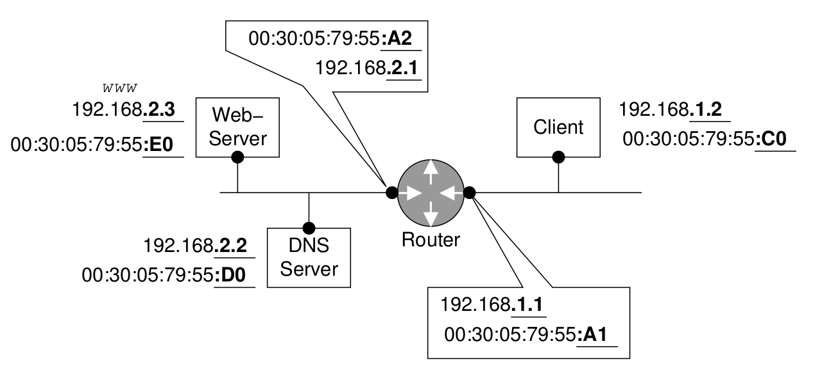
Aufgabe 11-3: Zusammenspiel von Protokollen

Slide 54
Fragen zu Kapitel 6
Ohne welche zusätzliche Internetanwendung funktionieren Mail, Filetransfer, Web nicht?
Kann man HTTP bzw. SMTP als verbindungslos oder verbindungsorientiert beschreiben?
Welche Hauptbausteine machen ein Emailsystem aus? Welche Protokolle werden zwischen den Bausteinen benutzt?
Welche Hauptkomponenten machen ein Websystem aus?
Wie ist eine URL aufgebaut?
  <protokoll>://[<user>[:<passwd>]@]<host>[:<port>]/[<path>]
Realisieren SMTP bzw. HTTP ein Push- oder Pull-Modell?
Notes:
Internetanwendung: DNS
Verbindungslos oder –orientiert:
Email: UA (user agent), MTA (mail transfer agent), Protokolle: SMTP, POP3, IMAP
Web: Client und Server
SMTP: Push, HTTP: Pull

Slide 55
OSI Layer 5-7 (2)
Schichten müssen ICI an untere Schichten geben, um mit denen zu kommunizieren. Wird dadurch nicht die Unabhängigkeit der Implementierung der Schichten verletzt, weil die ICI je nach Protokoll anders aussehen?
Was ist Concatenation / Separation bzw. Blocking / Unblocking? Und worin liegt der Unterschied?
Wie ist der Zusammenhang zwischen Signalverzögerung und Nachrichtendauer? Enthält die Signalverzögerung die Nachrichtendauer?

Slide 56
OSI Layer 5-7 (3)
Unterschied zwischen Domäne und Zone bei DNS?
Ist z.B. google.de eine Zone und Domänen der Zone wären irgendwelche Subdomänen von der Organisation: maps.google.de?
A: Zone ist administrative Untermenge von gesamtem Domain Space. Gegenfrage: Was ist eigentlich eine „Subdomain“?
Wozu der abschließende Punkt bei Domains in Zone Files?
A: Absolut vs. relativ, siehe „Leading Slash“ bei Dateisystempfaden
Wenn die Ressource Records von Typ NS als Wert ein String mit dem Namen von verantwortlichen Server enthalten, wie erfährt der Host, welche IP-Adresse diesem Namen entspricht? Muss er dann eine neue DNS-Anfrage schicken?

Slide 57
Abbildungen zw. Datenblöcken
(Blocking/Deblocking)
(N)-PCI
(N)-SDU
Blocking
Deblocking
(N)-PDU
(N)-PCI
(N)-SDU

Slide 58
Abbildungen zw. Datenblöcken
(Concatenation & Separation)
(N)-PDU
(N)-PDU
Schicht N
Schicht (N-1)
(N-1)-PCI
Separation
(N-1)-SDU
Concatenation
(N-1)-PDU

Slide 59


Nachricht ist jetzt komplett in der Leitung
Quelle
Senke
Leitung
Signalverzögerung
Nachrichtendauer
Gesamtdauer
Senden beginnt
Senden endet
Zeit
Empfang beginnt
Empfang endet
Weg

Slide 60
OSI Layer 4: Transportprotokoll

Slide 61
OSI Layer 4 (1)
Wie funktioniert der Tahoe-Algorithmus zur Staukontrolle?
Was bedeutet der Parameter x beim Retransmission Timeout?
Wenn ein Segment als TCP-PDU bezeichnet wird, impliziert das, dass ein Segment sowohl Header als auch Nutzdaten beinhaltet? Warum wird dann z.T. beim Segment nur von Nutzdaten gesprochen und beim Berechnen der Maximum Segment Size (MSS) der Header von der MTU abgezogen, wenn ein Segment auch den Header beinhaltet?
Notes:
Tahoe: Kapitel 3, Folie 69f.
Parameter x: Kapitel 3, Folie 76

Slide 62
OSI Layer 4 (2)
Übungsblatt 7, Aufgabe 2a nochmals erklären.
Übungsblatt 9, Aufgabe 3 nochmals erklären.
Wie funktioniert das Ganze, wenn Sende- und Empfangsfenster unterschiedlich groß sind? Dreht sich das Sendefenster pro empfangener Quittung oder erst nach Empfang der letzten Quittung im Sendefenster? Dreht sich das Empfangsfenster pro empfangener erwarteter Nachricht oder wenn alle erwarteten Nachrichten empfangen wurden?
Wie funktioniert der 3-Way Handshake bei TCP?
Notes:
3-way Handshake: Kapitel 3, Folie 30ff.

Slide 63
OSI Layer 4 (3)
TCP-Header Fenstergröße: Bezieht sich das auf die Fenstertechnik oder nur auf die Puffergröße des Empfängers? Oder ist die Fenstertechnik bezogen auf die Puffergröße des Empfängers?
Im Schiebefensterprotokoll: Warum würde man das Empfängerfenster kleiner als Senderfenster wählen?
A: Das Empfangsfenster wird nicht „gewählt“, es ergibt sich aus der
freien Empfangskapazität.
Macht das TCP-Protokoll etwa nicht die Sitzungsschicht überflüssig? Das Protokoll implementiert schon Sequenznummern …
A: Sitzungsschicht (siehe Skript) betrifft Dialogführung (vgl.
Übungsaufgabe zu Snapchat). Was, wenn UDP statt TCP für
Snapchat verwendet wird?
Notes:
Beispiel für Session Layer Protocol: Apple Talk

Slide 64
OSI Layer 3: Vermittlungsschicht

Slide 65
OSI Layer 3 – Fragen Kapitel 4
Warum war es sinnvoll, im Internet RIP durch OSPF abzulösen?
A: Siehe Link State vs. Distanzvektor, insb. Informationsaustausch
bei Änderungen in Topologie
Was ist der Kernalgorithmus bei Link State Routing?
A: Dijkstra
In welchen Fällen ist Flooding ein sinnvolles Verfahren?
A: Siehe übernächste Folie
Und: Wie kommt bei OSPF Flooding in‘s Spiel (siehe 1.)?
Nennen Sie Kostenfunktionen, die dem Optimalitätskriterium genügen.
A: Prinzipiell beliebige Kombination aus Gütekennzahlen
wie Latenz, Durchsatz, Kapazität, … denkbar
Notes:
Beispiel für Session Layer Protocol: Apple Talk

Slide 66
OSI Layer 3 – Fragen Kapitel 4
Was versteht man unter autonomen Systemen?
A: Eigenständig verwaltete Gruppe von Netzen
wie LRZ / MWN
Gegenfragen: IGP vs. EGP? Warum müssen AS
registriert/genehmigt werden?
Neuere BGP-Versionen unterstützen CIDR. Was bedeutet diese Aussage?
Notes:
Beispiel für Session Layer Protocol: Apple Talk

Slide 67
OSI Layer 3
Gehören Hot Potatoe und Flooding zu den statischen Verfahren (sind bei der Übersicht nicht zugeordnet wie Link-State oder Distanz-Vektor)?
A: Siehe Skript: Als „isolierte“ Verfahren genannt, also
nicht in der gezeigten Klassifizierung eingeordnet.
Vor- und Nachteile von Flooding?
+ Robust, schnellste Route, kaum Konfiguration, …
- Leitungsbelastung, Duplikate, Endlos-Forwarding …
Notes:
Beispiel für Session Layer Protocol: Apple Talk

Slide 68
OSI Layer 3
Welche Unterschiede gibt es beim Subnetting zwischen CIDR und klassenbasiert? Wie funktioniert das jeweils?
A: CIDR: Netzklassen, kein Präfix (die ersten Bits
entscheiden Klasse)
Class A: CIDR /8
Class B: CIDR /16
Class C: CIDR /24
Notes:
Beispiel für Session Layer Protocol: Apple Talk

Slide 69
OSI Layer 3
Angenommen, ein Paket soll von Router A zu einem Server geschickt werden.
Die Quelladresse im Paket ist ja die öffentliche Adresse von Router A, die Zieladresse die Adresse des Servers. Das Paket soll über mehrere Router, die zwischen Router A und dem Server liegen, geschickt werden. Wie kommt das Paket überhaupt zu den Routern, die dazwischenliegen? Die Zieladresse ist doch stets die Adresse des Servers.
Die Adressen der Zwischenstationen stehen doch nicht
im Paket, oder?
Notes:
Beispiel für Session Layer Protocol: Apple Talk

Slide 70
OSI Layer 3
A: Gegenfrage:
Was ist der Verantwortungsbereich eines
Routers im Gesamtnetz?
Notes:
Beispiel für Session Layer Protocol: Apple Talk

Slide 71
OSI Layer 3
Ein Port ist der Kommunikationsendpunkt, also z.B. mein Firefox-Browser (oder sogar ein einzelnes Tab darin?). Mittels NAT wird die IP-Adresse samt Port, also das ganze Socket, in eine öffentliche IP-Adresse (des Routers nach außen) umgewandelt, ich denke mal mitsamt Port – also ein öffentliches Socket? Besteht mein Router somit aus einer einzigen öffentlichen IP-Adresse (eh klar) mitsamt einem einzigen öffentlichen Port? Oder eine IP-Adresse mit verschiedenen Ports?
Notes:
Beispiel für Session Layer Protocol: Apple Talk

Slide 72
OSI Layer 3
Wenn der heimische Router eine Anfrage an einen Server stellt (über Standard-Port) und dieser dann die Anfrage auf einem anderen Port beantwortet, woher weiß der Router dann, zu welchen Client in seinem privaten Netz die Antwort gesendet werden muss?
A: Der Router merkt sich die Zuordnung
(private IPs + Port) ←→ (öffentliche IP + Ports)
in NAT-Tabelle.
Notes:
Beispiel für Session Layer Protocol: Apple Talk

Slide 73
OSI Layer 3
Wo ist die Präfixlänge von einer IP-Adresse gespeichert? Im IP-Header ist sie nicht. Ist sie im Router? Wie wird sie dann weitergegeben?
A: Genau, im Router (Routing Table), bzw. in der
Interface-Konfiguration auf dem Host.
Weitergeben wäre nicht sinnvoll, die angeschlossenen
Router haben ihre eigene Konfiguration.
Notes:
Beispiel für Session Layer Protocol: Apple Talk

Slide 74
OSI Layer 2: Sicherungsschicht

Slide 75
OSI Layer 2 (1)
Übungsblatt 4, Aufgabe 1c nochmals erklären
Welche Schichten implementiert ein Repeater/Hub/Switch/Router? Was ist der Unterschied zwischen einem Repeater und Hub?
Was besagt der Konfliktparameter bei Wettbewerbsverfahren?
Was ist der Unterschied zwischen slotted und unslotted bei den Konfliktbehandlungsverfahren in CSMA?

Slide 76
OSI Layer 1: Bitübertragungsschicht

Slide 77
OSI Layer 1
Wieso tritt bei Monomodefasern keine Modendispersion auf?
A: Es tritt sehr geringe Dispersion auf.
Der begrenzte Lichtweg führt zu weniger
"Freiheitsgraden" und somit weniger
Reflektionen.

Slide 78
OSI Layer 1
Was ist Kanalkodierung?
A: Kurze Wiederholung zu Kodierungsstufen:
Quellenkodierung → Kompression (z.B. Lauflänge)
Kanalkodierung → Redundanz (z.B. Hamming)
Leitungskodierung → Bit vs. Symbol (z.B. Manchester)
Anmerkung: Quellenkodierung passiert vor (encode) bzw. nach (decode) der eigentlichen Kommunikation über die Leitung.
Interessanter Gedanke zur aktuellen Politik hierzu:
Was ist eigentlich “Quellen-Telekommunikation” und wie überwacht man sie? Analogie bei Briefpost?

Slide 79
OSI Layer 1
Bestimmt der Host das Routing für den gesamten Übertragungsweg (also alle Router unterwegs) oder nur für sich bzw den Router?
A: Gegenfrage: Was steht in einer Routing Table?
Der Host hat keinerlei Informationen über Routen, sondern
verschickt das Paket über konfigurierte Schnittstelle.
Der Router wiederum analysiert anhand der IP-Adresse, ob
das Paket im lokalen (Sub-)Netz oder einem entfernten
Subnetz liegt.
Falls es auf einem anderen Subnetz liegt, wird es an den nächsten Hop weitergereicht (siehe Antworten auf
verwandte Fragen).

Slide 80
OSI Layer 1
Entspricht Modendispersion der Dämpfung auf
elektrischen Leitern?
A: Fast: Modendispersion ist eine Ursache von Dämpfung.
Dämpfung heißt allgemein:
(Signalenergie Eingang) < (Signalenergie Ausgang)
Rauschen ändert z.B. nichts an Signalenergie, also nicht
verwechseln mit S/N.
Ursache bei elektr. Leitern: u.a. Impedanz
Ursache bei Lichtwellenleitern: u.a. Modendispersion

Slide 81
Addendum
Persönliche Leseempfehlung der Übungsleitung als Ergänzung zur Vorlesung:
„Why the Internet only just works“
-- M. Handley, ‎2006

